Slide 1



TRƯỜNG TIỂU HỌC TÂN VIÊN
CHÀO MỪNG QUÝ THẦY CÔ
VỀ DỰ GIỜ THĂM LỚP
Môn Đạo đức, lớp 1D

Slide 2

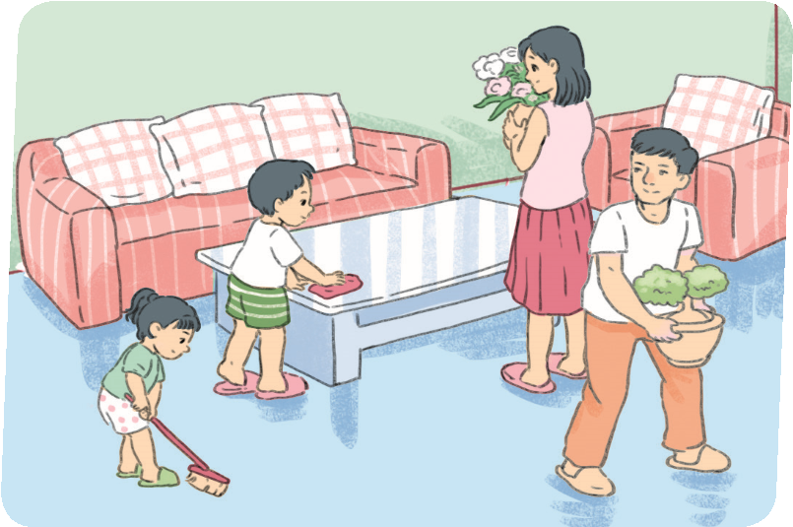
Bài hát cho em biết điều gì?
Cả nhà trong bài hát thương nhau như thế nào?

Slide 3
Đạo đức
Bài 5: Gia đình của em (tiết 1)

Slide 4

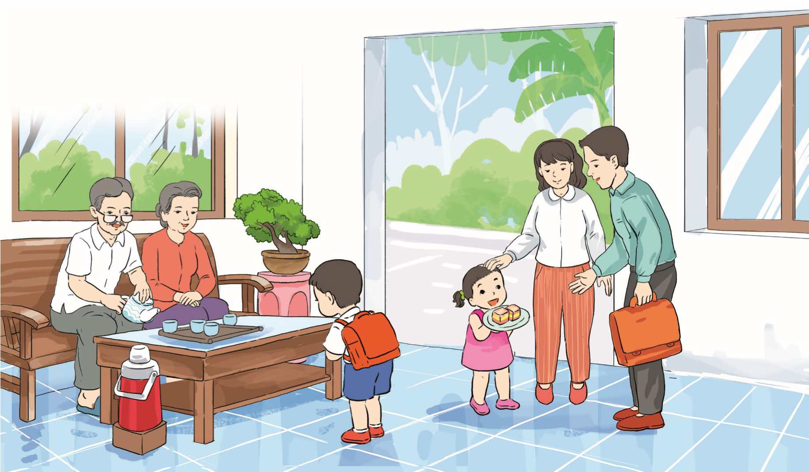
Hoạt động 1: Các thành viên trong gia đình
Quan sát tranh và trả lời câu hỏi: Gia đình bạn nhỏ
gồm những ai?
Bạn nam đang làm gì? Bạn nữ đang làm gì?

Slide 5
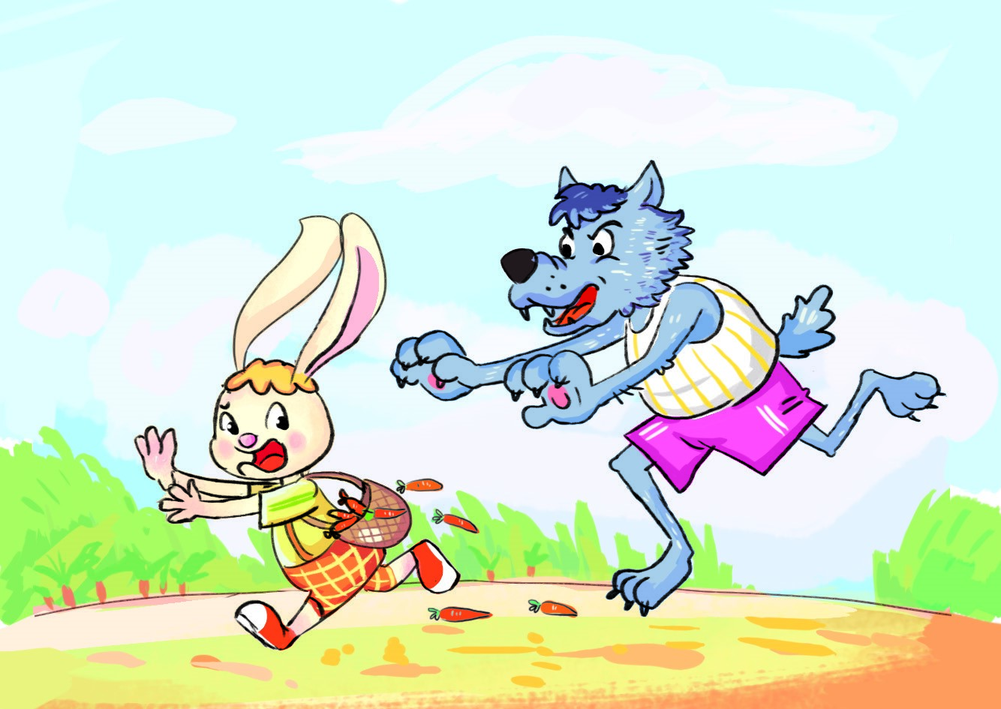
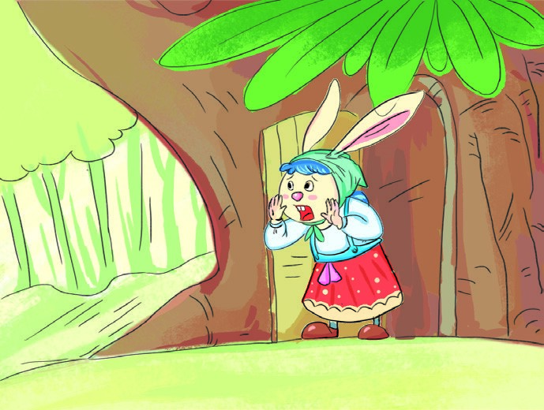

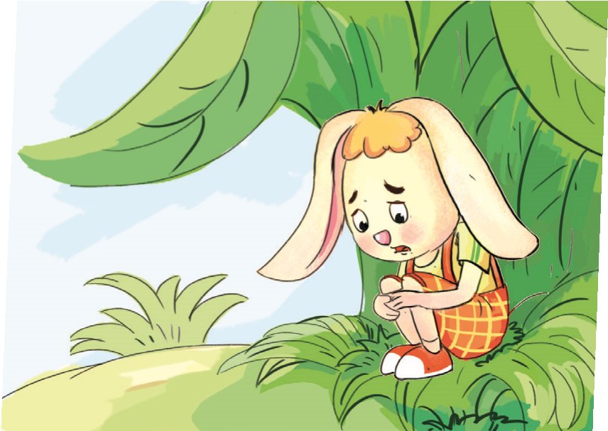
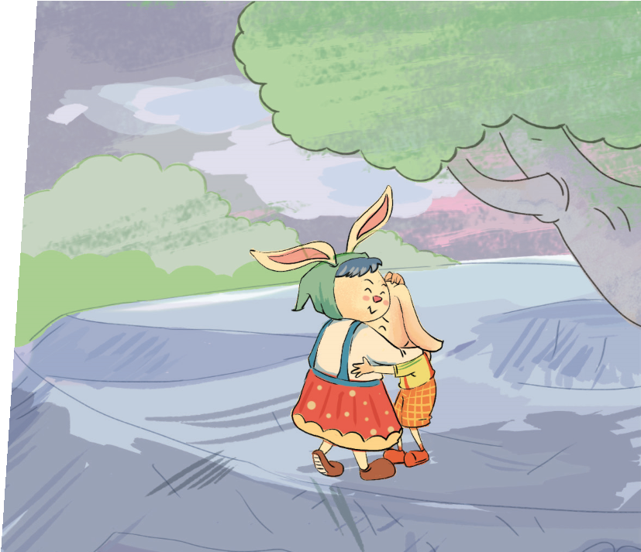
Hoạt động 2: Vì sao cần có một gia đình?
2
1
Thỏ ơi!
Con ở đâu?
3
4
Đói!
Đói!
Notes:
Câu chuyện “THỎ CON BỊ LẠC”
* Lần 1: GV yêu cầu HS quan sát tranh, gợi ý, kể tóm tắt từng bức tranh
+ Tranh 1: Thỏ mẹ đang làm gì? => Thỏ con chạy tới vườn cà rốt ở rất xa. Vì thế, khi mẹ đi tìm và gọi to, thỏ con không nghe thấy.
+ Tranh 2: Chuyện gì xảy ra với thỏ con? => Thỏ con hái được rất nhiều cà rốt. Thỏ con đang tìm đường về nhà thì bỗng nhiên, con sói xuất hiện. Thỏ con sợ quá, vội vàng chạy thật nhanh làm rơi củ cà rốt xuống đất.
+ Tranh 3: Thỏ con đang ở đâu? Thỏ con đang thấy như thế nào? => Thỏ con nấp dưới bụi cây. Sói không tìm được. Vừa nấp dưới bụi cây, thỏ con vừa sợ hãi, vừa ôm bụng khóc vì đói.
+ Tranh 4: Tranh 4 có những ai? Họ đang làm gì? => Thỏ con tìm được mẹ. Thỏ con chạy tới ôm lấy mẹ.
* Lần 2: GV gọi 4 HS lần lượt kể lại 4 bức tranh. 1 HS kể lại toàn bộ câu chuyện.

Slide 6
Hoạt động 2: Vì sao cần có một gia đình?
Khi bị lạc, thỏ con gặp điều gì?
Nếu thiếu sự quan tâm, chăm sóc của người thân thì điều gì sẽ xảy ra?
2
3
Đói!
Đói!
Notes:
- Khi lạc nhà, thỏ con bị một con chó sói đuổi bắt, sau đó co rúm người lại vì sợ và đói.

Slide 7
Hoạt động 2: Vì sao cần có một gia đình?
Em đã nhận được sự quan tâm, chăm sóc của người thân như thế nào?
4
Notes:
- Bố mẹ và anh chị em luôn quan tâm, chăm sóc chúng ta từ khi còn nhỏ. Sự quan tâm, chăm sóc của gia đình đã giúp chúng ta phát triển cả về thể chất lẫn tinh thần.

Slide 8

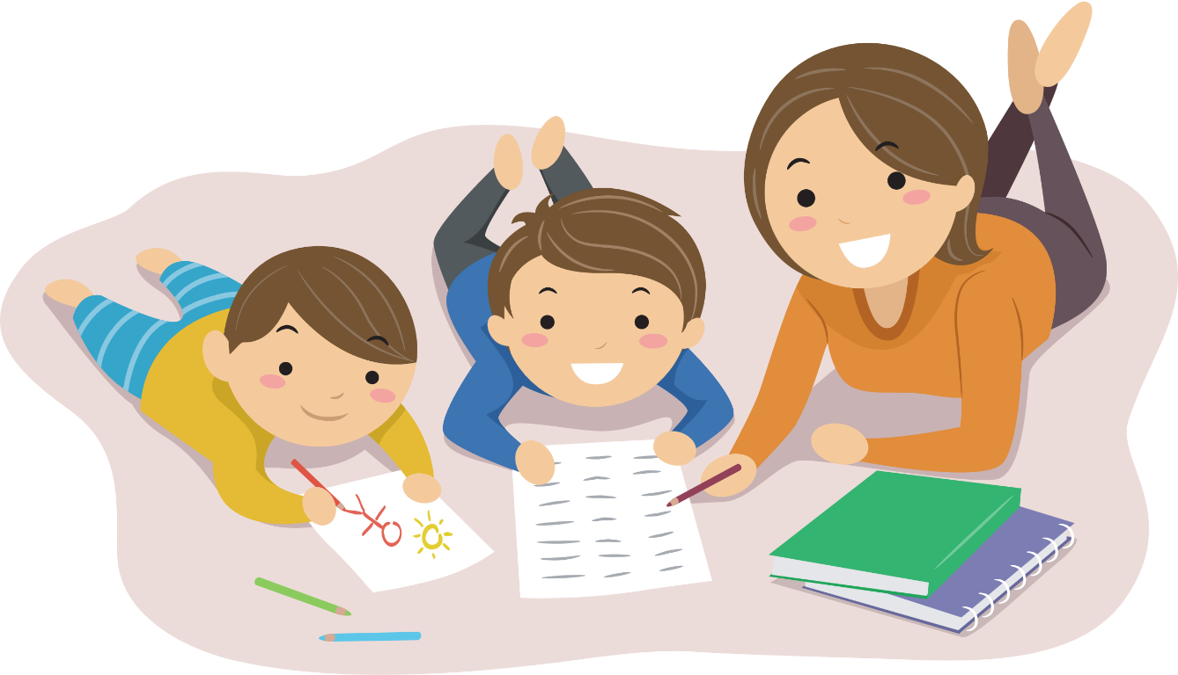
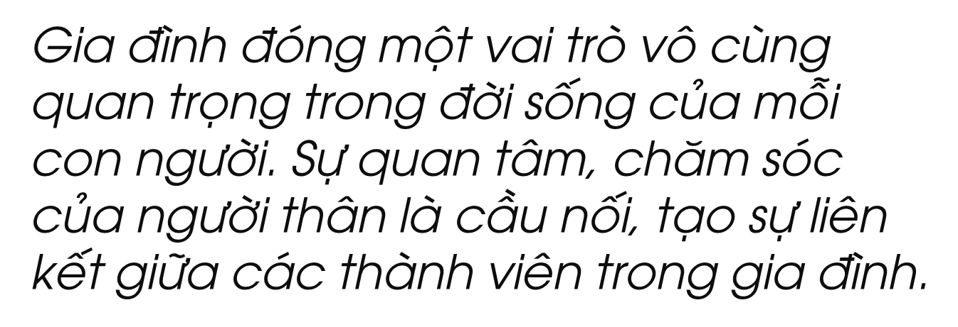

Slide 9
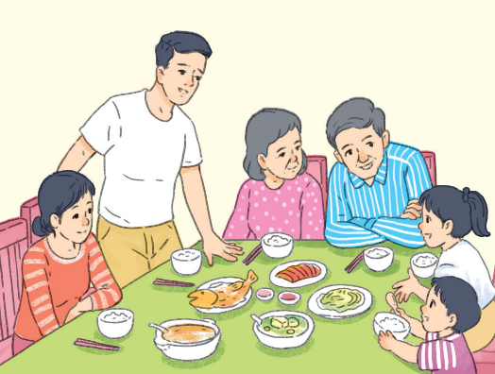
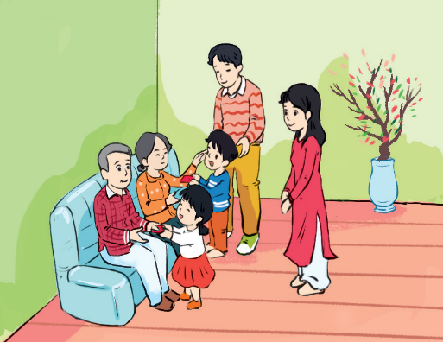
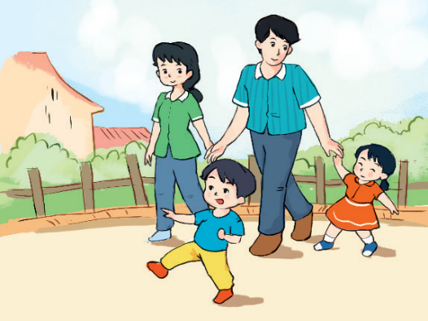
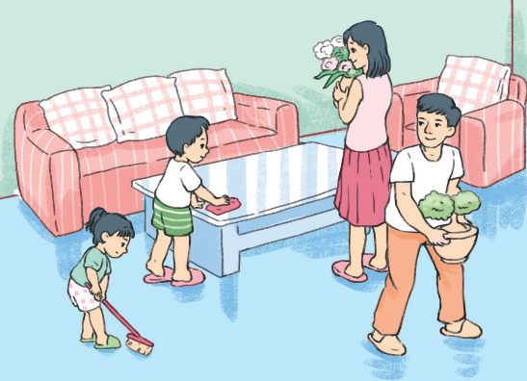
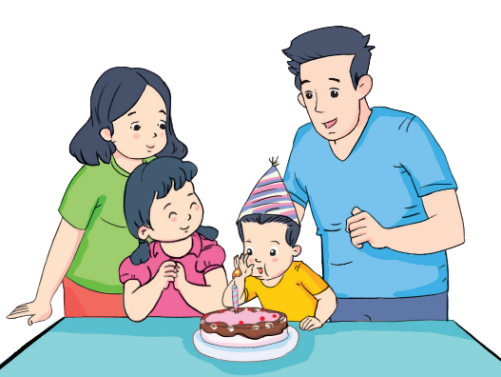
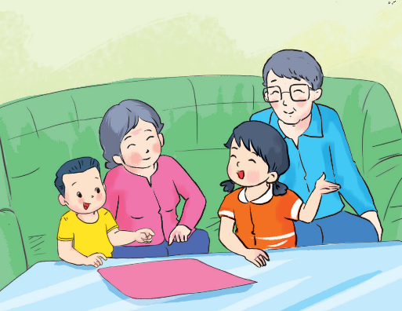
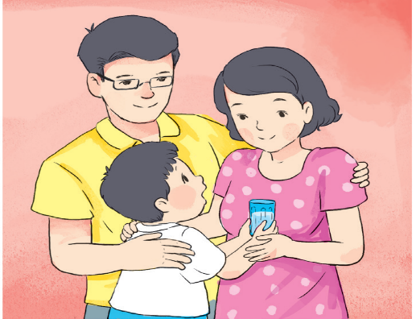
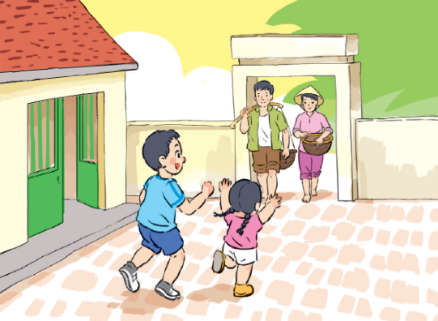
Hoạt động 3: Hành động thể hiện tình yêu thương trong gia đình.
Em hãy kể những hành động thể hiện tình yêu thương trong gia đình.
1
2
3
4
5
6
7
8
A! Bố mẹ về.

Slide 10

Kết luận
- Gia đình là tổ ấm, là bến đậu bình yên trong mỗi chúng ta, gia đình luôn đem lại những điều tốt đẹp nhất.
- Mỗi chúng ta đều mong muốn nhận được sự yêu thương, quan tâm, chăm sóc của người thân trong gia đình. Vì vậy chúng ta nên có những hành động, việc làm đúng để bày tỏ sự biết ơn, quan tâm, yêu thương của mình đối với mọi người.

Slide 11

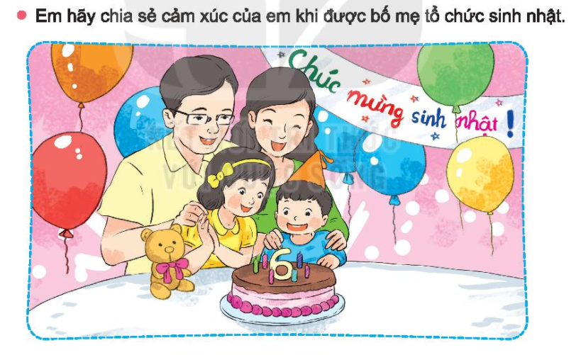
Vận dụng

Slide 12






Chúc các thầy cô luôn mạnh khỏe, công tác tốt!
Chúc các em luôn chăm ngoan, học giỏi!

